Slide 1


TIẾT 10 - BÀI 4. QUY TRÌNH LỰA CHỌN NGHỀ NGHIỆP

Slide 2
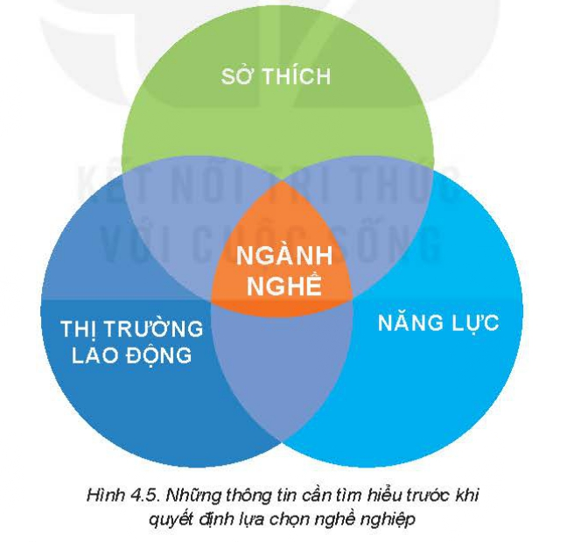
Quan sát hình 4.5 và cho biết: Để chọn nghề, học sinh cần tìm hiểu những thông tin gì?

Slide 3
Quan sát hình 4.5 và cho biết: Để chọn nghề, học sinh cần tìm hiểu những thông tin gì?
Để chọn nghề, học sinh cần tìm hiểu những thông tin:
+ Sở thích của bản thân
+ Năng lực của bản thân
+ Nhu cầu thị trường lao động

Slide 4

PHIẾU HỌC TẬP SỐ 1
Nhóm:.........................................................
Em hãy đọc thông tin trong SGK và hoàn thành nội dung quy trình lựa chọn nghề nghiệp
Quy trình lựa chọn nghề nghiệp
Bước 1: Đánh giá bản thân
Bước 2: Tìm hiểu thị trường lao động
Bước 3: Ra quyết định

Slide 5
HƯỚNG DẪN CHẤM PHIẾU HỌC TẬP
PHIẾU HỌC TẬP SỐ 1
Nhóm:.........................................................
Em hãy đọc thông tin trong SGK và hoàn thành nội dung quy trình lựa chọn nghề nghiệp
Quy trình lựa chọn nghề nghiệp
Bước 1: Đánh giá bản thân | Xem xét năng lực, sở thích, tính cách, sức khỏe của mình; bối cảnh gia đình và những mong muốn về nghề nghiệp.
Bước 2: Tìm hiểu thị trường lao động | Lập danh sách những nghề mình quan tâm, thông quan internet, sách báo...tìm hiểu nhu cầu xã hội đối nghề đó
Bước 3: Ra quyết định | Quyết định lựa chọn nghề nghiệp của bản thân

Slide 6
BÀI 4. QUY TRÌNH LỰA CHỌN NGHỀ NGHIỆP
II. Quy trình lựa chọn nghề nghiệp
Bước 1. Đánh giá bản thân
Bước 2. Tìm hiểu thị trường lao động
Bước 3. Ra quyết định

Slide 7

1. Vì sao nên chọn nghề nghiệp phù hợp với năng lực, sở thích và tính cách của bản thân?

Slide 8
1. Vì sao nên chọn nghề nghiệp phù hợp với năng lực, sở thích và tính cách của bản thân?
Việc chọn nghề nghiệp phù hợp với năng lực, sở thích và tính cách của bản thân có nhiều lợi ích quan trọng, bao gồm:
- Tăng cảm giác hạnh phúc và hài lòng: Khi bạn làm việc trong lĩnh vực phù hợp với năng lực và sở thích của mình, bạn có xu hướng cảm thấy hạnh phúc và hài lòng hơn với công việc của mình. Điều này giúp bạn tránh được cảm giác căng thẳng và không hài lòng khi làm việc.
- Tối ưu hóa hiệu suất làm việc: Khi bạn làm việc trong lĩnh vực mà bạn yêu thích và có kỹ năng, bạn có xu hướng làm việc với hiệu suất cao hơn. Sự tương thích giữa công việc và tính cách của bạn cũng giúp bạn làm việc một cách tự nhiên và hiệu quả hơn.
- Phát triển nghề nghiệp bền vững: Chọn nghề nghiệp phù hợp với bản thân giúp bạn xây dựng một nền tảng nghề nghiệp bền vững. Bạn có thể dễ dàng tiếp tục phát triển và tiến bộ trong lĩnh vực mà bạn yêu thích và có kỹ năng.
- Giảm stress và cảm giác bỏ cuộc: Khi bạn làm việc trong lĩnh vực phù hợp với tính cách và sở thích của mình, bạn có xu hướng trải qua ít stress hơn và ít khả năng gặp phải cảm giác bỏ cuộc. Điều này làm tăng cơ hội duy trì sự nghiệp lâu dài và thành công.
- Tạo ra động lực và cam kết: Khi bạn làm việc trong lĩnh vực mà bạn yêu thích và có kỹ năng, bạn có xu hướng cảm thấy động viên và cam kết hơn với công việc của mình. Điều này giúp bạn duy trì động lực và tinh thần làm việc cao trong suốt sự nghiệp của mình.

Slide 9
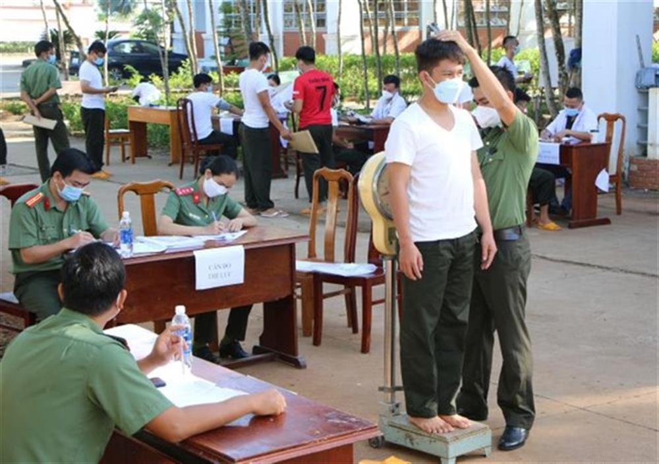
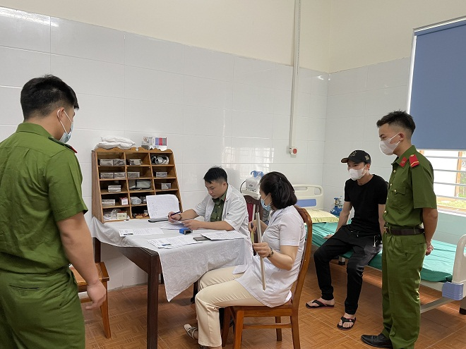
2. Em có biết vì sao với một số ngành nghề, người ta phải tiến hành khám sức khỏe người tham gia dự tuyển?
Khám sức khỏe cho thí sinh đăng kí thi vào trường quân đội
Khám sức khỏe cho thí sinh đăng kí thi vào trường công an

Slide 10
2. Em có biết vì sao với một số ngành nghề, người ta phải tiến hành khám sức khỏe người tham gia dự tuyển?
Có một số lý do mà một số ngành nghề yêu cầu kiểm tra sức khỏe đặc biệt hoặc khám sức khỏe cho những người tham gia dự tuyển:
- An toàn lao động: Trong một số ngành nghề như xây dựng, công nghiệp, y tế hoặc ngành hàng không, việc kiểm tra sức khỏe đảm bảo rằng những người làm việc có thể đối mặt và hoạt động trong môi trường làm việc có nguy cơ cao một cách an toàn. Điều này giúp giảm thiểu nguy cơ tai nạn hoặc thương tích trong quá trình làm việc.
- Yêu cầu về sức khỏe: Trong một số ngành nghề như y tế, chăm sóc sức khỏe hoặc quân đội, việc kiểm tra sức khỏe là bắt buộc để đảm bảo rằng những người làm việc có khả năng đáp ứng được yêu cầu về sức khỏe cụ thể của ngành nghề đó.
- Chẩn đoán sớm bệnh tật: Việc kiểm tra sức khỏe trước khi tham gia một ngành nghề có thể phát hiện ra các vấn đề sức khỏe tiềm ẩn hoặc bệnh tật trước khi chúng trở nên nghiêm trọng. Điều này giúp người tham gia có thể chăm sóc sức khỏe của mình kịp thời và ngăn ngừa các biến chứng xấu hơn trong tương lai.
- Tuân thủ quy định pháp lý: Trong một số ngành nghề, việc kiểm tra sức khỏe trước khi tham gia dự tuyển có thể là yêu cầu pháp lý để đảm bảo rằng các nhà tuyển dụng tuân thủ các quy định và tiêu chuẩn y tế liên quan.
- Bảo vệ sức khỏe cộng đồng: Việc kiểm tra sức khỏe cũng có thể giúp ngăn chặn việc lây lan các bệnh truyền nhiễm hoặc các vấn đề sức khỏe khác từ người tham gia sang cộng đồng hoặc đối tác làm việc.
Khám sức khỏe cho thí sinh đăng kí thi vào trường quân đội
Khám sức khỏe cho thí sinh đăng kí thi vào trường công an

Slide 11
LUYỆN TẬP
1. Với quy trình chọn nghề 3 bước, em có thể giải thích tại sao mình phải thực hiện theo từng bước đó hay không?

Slide 12
LUYỆN TẬP
Với quy trình chọn nghề 3 bước, em có thể giải thích tại sao mình phải thực hiện theo từng bước đó hay không?
Theo em, sở thích và năng lực là hai yếu tố gốc quyết định đến sự thành công của bản thân. Làm việc mình thích, làm công việc mình có năng lực sẽ dễ dàng thành công và đạt được kết quả tốt nhất. Do đó, trước khi chọn nghề, mỗi chúng ta cần phải đánh giá được bản thân mình, từ đó mới đưa ra được những danh sách nghề nghiệp phù hợp với bản thân.
Tiếp đến, trong các công việc phù hợp đó, đâu là nghành nghề cần nhiều nhân sự, ngành nghề có cơ hội phát triển ở hiện tại và tương lai, đòi hòi chúng ta bắt buộc phải tìm hiểu thị trường lao động. Khi nắm bắt được các thông số, các thông tin chính xác chúng ta sẽ có cơ sở để đưa ra sự lựa chọn phù hợp để theo đuổi và cống hiến.
=> Việc trải qua các bước trong quy trình chọn nghề sẽ giúp chúng ta tránh được rủi ro trong việc chọn nghề.

Slide 13
LUYỆN TẬP
2. Cùng với 2 hoặc 3 bạn trong lớp, tiến hành thảo luận về những lí do bản thân đã quyết định lựa chọn hoặc không lựa chọn nghề nghiệp trong lĩnh vực kĩ thuật, công nghệ. Giải thích tại sao đưa ra quyết định đó của mình.

Slide 14
LUYỆN TẬP
Cùng với 2 hoặc 3 bạn trong lớp, tiến hành thảo luận về những lí do bản thân đã quyết định lựa chọn hoặc không lựa chọn nghề nghiệp trong lĩnh vực kĩ thuật, công nghệ. Giải thích tại sao đưa ra quyết định đó của mình.
- Ví dụ: Thảo luận về lí do bản thân đã không lựa chọn nghề nghiệp trong lĩnh vực kĩ thuật, công nghệ:
+ Về năng lực: Sức khỏe kém, bị mắc bệnh hen suyễn, học yếu các môn tự nhiên.
+ Về sở thích: Không thích khám phá, sử dụng máy móc.
+ Về cá tính: không trầm tĩnh, điềm đạm, ít nói.
=> Không phù hợp với những nghề trong lĩnh vực kĩ thuật, công nghệ.

Slide 15
VẬN DỤNG
Dựa vào lí thuyết mật mã Holland, em hãy tự xác định nhóm tính cách của bản thân và kể tên một số công việc phù hợp với nhóm tính cách đó. Báo cáo kết quả với thầy cô.

Slide 16
VẬN DỤNG
Dựa vào lí thuyết mật mã Holland, em hãy tự xác định nhóm tính cách của bản thân và kể tên một số công việc phù hợp với nhóm tính cách đó. Báo cáo kết quả với thầy cô.
Dưới đây là một số câu hỏi bạn có thể sử dụng để tự xác định tính cách của mình dựa trên lý thuyết mật mã của Holland:
- Bạn thích làm gì trong thời gian rảnh rỗi của mình?
- Trong các hoạt động nhóm, bạn thường đảm nhận vai trò gì?
- Bạn có thích tham gia vào các cuộc thảo luận, phân tích vấn đề hoặc tìm kiếm giải pháp cho các vấn đề phức tạp không?
- Bạn thích sáng tạo qua việc vẽ, hát, viết lách hoặc các hoạt động nghệ thuật khác không?
- Khi bạn đối mặt với một tình huống khó khăn, bạn thường làm gì đầu tiên?
- Bạn cảm thấy thoải mái khi làm việc một mình, hay bạn thích làm việc trong môi trường tập thể?
- Bạn thích tương tác với người khác và giúp đỡ họ trong các tình huống khó khăn không?
- Bạn có thích thử thách và làm việc theo nhóm trong môi trường cạnh tranh không?
- Bạn cảm thấy hạnh phúc khi giải quyết các vấn đề hoặc sắp xếp thông tin và dữ liệu theo một cách cụ thể không?
- Bạn có thích làm việc với công cụ, máy móc hoặc vật liệu thô không?
Những câu hỏi này sẽ giúp bạn hiểu rõ hơn về bản thân và tính cách của mình, từ đó giúp bạn xác định được nhóm tính cách mà bạn có thể thuộc vào theo lý thuyết Holland.

